Slide 1
ΑΝΑΡΤΗΣΗ

Slide 2
ο ρόλος των αναρτήσεων είναι να αυξάνει και να κρατά σταθερή την τριβή ανάμεσα στα ελαστικά και στο οδόστρωμα, ώστε να υπάρχει:
σταθερότητα στο τιμόνι
ευστάθεια κατά τη διάρκεια φρεναρίσματος
σταθερό κράτημα στις στροφές
ομαλή επαναφορά μετά από διάβαση ανωμάλου εδάφους

Slide 3
Το σύστημα αναρτήσεων είναι σχετικά πολύπλοκο και αποτελείται από:
Τα ελαστικά
Τα αμορτισέρ
Τα ελατήρια
Τα ψαλίδια
Τα ρουλεμάν τροχού
Τους μπιλιοφόρους
Αντιστρεπτική δοκός

Slide 4
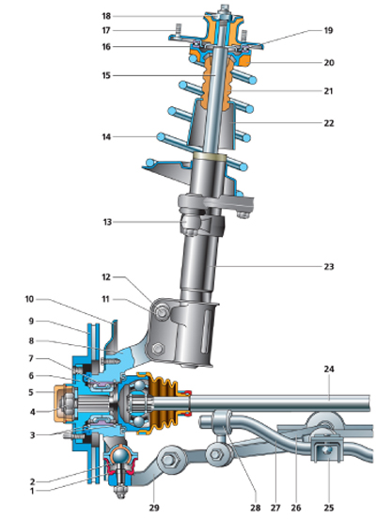

Slide 5
1. Ελαστικό κάλυµµα
2. Σφαιρικός σύνδεσµος περιστροφής (Μπαλάκι)
3. Δακτύλιος
4. Παξιµάδι ρουλεµάν κόµβο;
5. Προστατευτικό κάλυµµα
6. Εξωτερική πλήµνη (µουαγιέ)
7. Κώνος ρουλεµάν
8. Ακραξόνιο;
9. Δίσκος φρένου
10. Προστατευτικό φρένων µηχανισµού
11. Περικόχλιο κοχλία ρύθµισης camper
12. Έκκεντρος (ρυθµιζόµενος) κοχλίας
13. Βραχίονας περιστροφής
14. Ελατήριο εµπρόσθιας ανάρτησης;
15. Άξονας αποσβεστήρα (Αµορτισέρ)

Slide 6
16. Πλάκα περιστροφής άνω βάσης
17. Κοχλίες περιστροφής άνω βάσης
18. Περικόχλιο ασφάλισης άξονα αποσβεστήρα (αµορτισέρ)
19. Ρουλεµάν περιστροφής µηχανισµού mac pherson
20. Ελαστική βάση επικάθισης άνω µέρους ελατηρίου
21. Ελαστικός κύλινδρος απόσβεσης διαδροµής εµπρός ανάρτησης;
22. Προστατευτικό κάλυµµα;
23. Κύριο σώµα τηλεσκοπικού αποσβεστήρα
24. Ηµιαξόνιο εµπρόσθιου τροχού;
25. Βάση µε ελαστικούς συνδέσµους αντιστρεπτικής δοκού
26. Ράβδος σταθεροποίησης εµπρόσθιας ανάρτησης
27. Ράβδος σταθεροποιητών αντιστρεπτικής δοκού
28. Ελαστικοί σύνδεσµοι αντιστρεπτικής δοκού
29. Βραχίονας σύνδεσης του αποσβεστήρα κραδασµών µε το πλαίσιο του οχήµατος

Slide 7
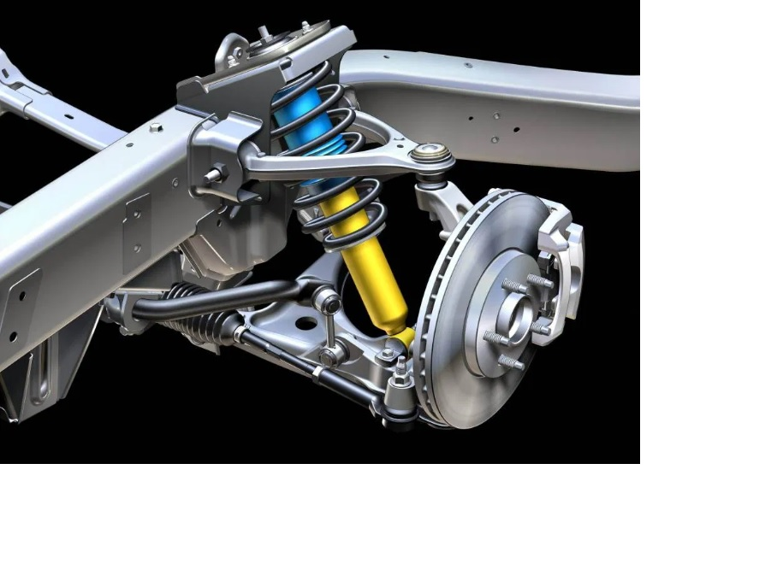

Slide 8
ΑΜΟΡΤΙΣΕΡ
Τα αμορτισέρ είναι το σημαντικότερο μέρος του σύστημα αναρτήσεων. Είναι αυτά που αποτρέπουν τους κραδασμούς και τις ανωμαλίες του οδοστρώματος να εισέλθουν στην καμπίνα, είναι αυτά που διατηρούν τα ελαστικά σε συνεχή επαφή με το δρόμο, είναι αυτά που εξασφαλίζουν την ασφάλεια και την ευστάθεια του αυτοκινήτου.
Η λειτουργία τους είναι απλή: Στο εσωτερικό τους υπάρχει ένα έμβολο το οποίο κινείται στο εσωτερικό ενός κυλίνδρου γεμάτο λάδι. Όταν το έμβολο κινείται, το λάδι αναγκάζεται να περάσει ανάμεσα από μικρές οπές και μονόδρομες βαλβίδες (reed valves) δια μέσου του εμβόλου, προβάλλοντας αντίσταση.

Slide 9
ΕΛΑΤΗΡΙΟ
Τα ελατήρια της ανάρτησης κρατούν στην ουσία το βάρος του αμαξώματος διατηρώντας το σε σωστό ύψος από το δρόμο. Επιπλέον εξασφαλίζουν τον έλεγχο στην κατεύθυνση που δίνει ο οδηγός μέσω του τιμονιού.
Υπάρχον πολλοί λόγοι που τα ελατήρια πρέπει να βρίσκονται σε καλή κατάσταση. Με την πάροδο του χρόνου, τα χάνουν την ελαστικότητά τους με αποτέλεσμα, μετά από μια ταλάντωση, να μην επανέρχονται στο αρχικό τους ύψος. Αυτός είναι και ο λόγος που τα χρησιμοποιημένα ελατήρια σε σχέση με τα καινούρια έχουν μεγαλύτερο μήκος.

Slide 10
ΨΑΛΙΔΙΑ
Τα ψαλίδια στην ουσία αποτελούν τη βάση του συστήματος ανάρτησης και συνδέουν τους τροχούς με το αμάξωμα. Στηρίζονται πάνω σε ελαστικά και μεταλλικά σινεμπλόκ (silent blocks), τα οποία απορροφούν τους κραδασμούς με αποτέλεσμα να συνεισφέρουν στην ποιότητα κύλισης του αυτοκινήτου.

Slide 11
Ρουλεμάν τροχού
Τα ρουλεμάν τροχού επιτρέπουν την ελεύθερη περιστροφή των κινητήριων και ελεύθερων τροχών του αυτοκινήτου, μειώνοντας τις τριβές και περιορίζοντας τα έντονα φορτία που αυτοί υφίστανται.

Slide 12
Μπιλιοφόροι
Οι μπιλιοφόροι είναι ένα σετ ρουλεμάν μέσα σε φούσκες με λιπαντικό που επιτρέπουν την οριζόντια και κατακόρυφη κίνηση του τροχού ενώ κινείται.
Οι φούσκες είναι κατασκευασμένες από θερμοπλαστικό ελαστομερές και προστατεύουν τους μπιλιοφόρους από στοιχεία όπως νερό, σκόνη, πέτρες κλπ. Επιπλέον, οι μπιλιοφόροι υποστηρίζουν και τη λειτουργία των αμορτισέρ.

Slide 13
Αντιστρεπτική ράβδος
Η αντιστρεπτική ράβδος (γνωστή και ως «ζανφόρ») είναι μία ράβδος-ελατήριο που συνήθως έχει σχήμα Π και δεν συνδέει τους τροχούς με το σασί, όπως όλα τα ελατήρια των αναρτήσεων, αλλά συνδέει τον κάθε τροχό με τον απέναντι της άλλης πλευράς, έτσι που όταν η ανάρτηση του ενός τροχού συμπιεστεί, να μεταφερθεί η πίεση, ελαστικά, και στην ανάρτηση του άλλου. Ανάλογα με τη σκληρότητα της ράβδου αυτής, αλλά και των μοχλικών δυνάμεων της έδρασής της, επηρεάζεται η αντίσταση του αυτοκινήτου στο φυγοκεντρικό ρολάρισμα.
Η αντιστρεπτική μπορεί να περιορίσει το ρολάρισμα επειδή κάνει το ελατήριο του εξωτερικού τροχού να συμπεριφέρεται σαν πιο σκληρό απ' όσο πραγματικά είναι, γιατί «βοηθιέται» απ' το ελατήριο του εσωτερικού τροχού, το οποίο χωρίς αυτήν θα ήταν ελάχιστα ή καθόλου φορτισμένο. Έτσι σε επίπεδο σχεδιασμού, οι αντιστρεπτικοί ράβδοι μπορούν να χρησιμοποιηθούν για να ρυθμίσουν την οδική συμπεριφορά.

Slide 14
Ανάρτηση με διπλά ψαλίδια
Αποτελείται από βραχίονες που έχουν διχαλωτό σχήμα, παρόμοιο με αυτό του κεφαλαίου ελληνικού γράμματος «λάμδα» (Λ). Στην ανάρτηση του κάθε τροχού τα ψαλίδια είναι δύο, το πάνω και το κάτω, κι έχουν δύο πόδια (σκέλη) το καθένα. Η βάση του κάθε ψαλιδιού, δηλαδή τα δύο του πόδια συνδέονται αρθρωτά σε κάποιο σταθερό σημείο του σασί και στην κορυφή του το κάθε ψαλίδι έχει έναν ακόμα αρθρωτό σύνδεσμο, με τον οποίο συνδέεται με την τέταρτη κατακόρυφη πλευρά του αρθρωτού τετράπλευρου, που δεν είναι άλλη απ' το φορέα του άξονα του τροχού.
Αν πρόκειται για μπροστινό τροχό, τότε ο φορέας του άξονα του πρέπει να μπορεί να στρέφεται γύρω από τον νοητό άξονα που ορίζουν τα σημεία της σύνδεσης του με τις κορυφές των ψαλιδιών. Στην πράξη, μόνο ένα από τα δύο ψαλίδια χρειάζεται να έχει σχήμα διχαλωτό, δηλαδή να αρθρώνεται σε δύο σημεία του σασί. Το άλλο μπορεί να είναι ένας απλός βραχίονας, ένα μπράτσο, με μία μόνο σύνδεση.

Slide 15
Ανάρτηση με γόνατα Μακ-Φέρσον («Mac-Pherson»)
Ανάρτηση ΜακΦέρσον
Στο σύστημα αυτό χρησιμοποιείται μόνο ένα αρθρωτό διχαλωτό (ψαλίδι), το οποίο συνδέει το σασί με το κάτω μέρος του φορέα του τροχού. Στην πάνω πλευρά δεν υπάρχει ψαλίδι, αλλά μια κατακόρυφη τηλεσκοπική αντηρίδα, η οποία έχει μέσα της τα αμορτισέρ και γύρω της ένα μακρύ σπειροειδές ελατήριο, Αυτή η τηλεσκοπική αντηρίδα ενσωματώνεται στο κάτω μέρος της (χωρίς άρθρωση) με το φορέα του άξονα του τροχού και στο επάνω μέρος της στερεώνεται με μια ειδικά σχεδιασμένη πυργοειδή εσοχή του ενοποιημένου σήμερα σασοαμαξώματος .

Slide 16
ΕΛΕΓΧΟΣ
ΔΙΑΡΡΟΕΣ
ΟΞΕΙΔΩΣΕΙΣ
ΡΩΓΜΕΣ
ΣΤΕΡΕΩΣΗ
ΚΕΝΑ
ΑΠΟΔΟΣΗ ΣΥΝΟΛΙΚΗ
ΔΙΑΦΟΡΑ ΑΠΟΔΟΣΗΣ ΚΑΤΑ ΑΞΟΝΑ

Slide 17
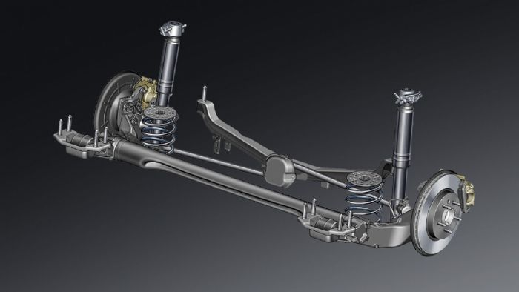
ΗΜΙΑΚΑΜΠΤΟΣ ΑΞΟΝΑΣ

Slide 18
ΗΜΙΑΚΑΜΠΤΟΣ ΑΞΟΝΑΣ
Ο λόγος που συναντάμε αυτή τη διάταξη σε πολλά μοντέλα της αγοράς είναι η κατασκευαστική απλότητα, οι μειωμένες ανάγκες χώρου και η ικανοποιητική οδική συμπεριφορά που προσφέρει.
Αποτελείται από έναν εγκάρσια τοποθετημένο άξονα, ο οποίος στις άκρες του ενώνεται με δύο παράλληλους διαμήκεις βραχίονες. Πάνω σε αυτούς τους βραχίονες εδράζονται οι τροχοί.
Η συγκεκριμένη διάταξη ανήκει ξεκάθαρα στην κατηγορία των μη ανεξάρτητων αρχιτεκτονικών. ΠαρΆ όλα αυτά, λόγω της ελαστικότητας του άξονα, οι μικρές ταλαντώσεις του ενός τροχού μπορεί να μην επηρεάσουν τη συμπεριφορά του απέναντι, με αποτέλεσμα πολλοί να χαρακτηρίζουν αυτή τη διάταξη ως ημιανεξάρτητη.

Slide 19
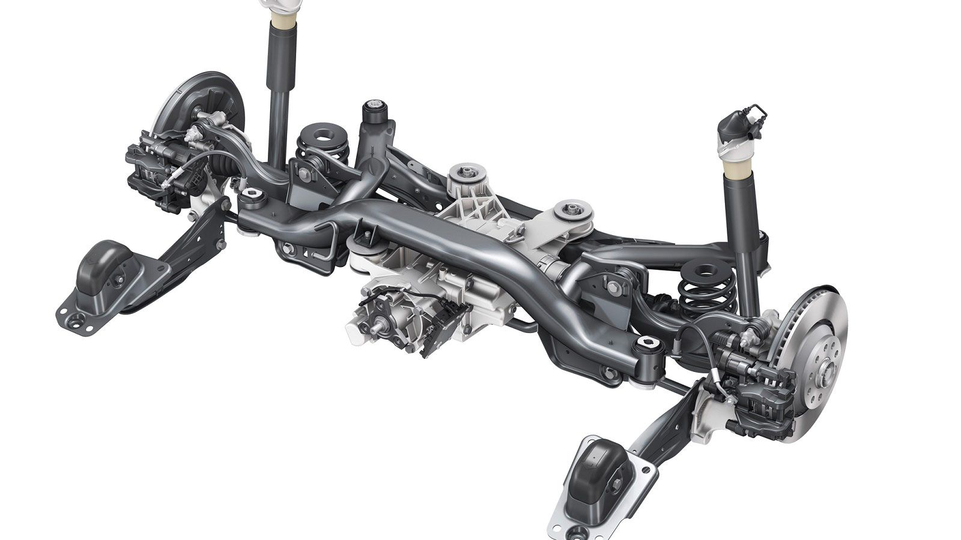
ΠΟΛΛΑΠΩΝ ΣΥΝΔΕΣΜΩΝ

Slide 20
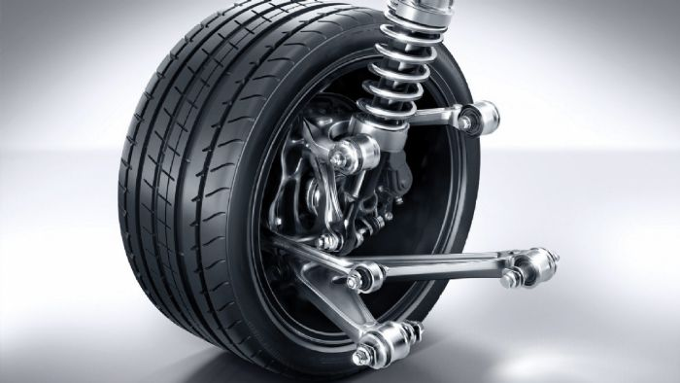
ΔΙΠΛΑ ΨΑΛΙΔΙΑ

